Slide 1


PHÒNG GIÁO DỤC VÀ ĐÀO TẠO NGỌC LÂM
TRƯỜNG TIỂU HỌC NGỌC LÂM
NÀM
KẾ HOẠCH BÀI DẠY
LỚP 5
Năm học 2024-2025

Slide 2
TUẦN 5
Tin học 4
CHỦ ĐỀ B. MẠNG MÁY TÍNH
VÀ INTERNET
Bài 3. Thông tin trên trang web
(tiết 1)

Slide 3

Mục tiêu
Nhận biết và phân biệt được các loại thông tin chính trên trang web: văn bản, hình ảnh, âm thanh và siêu liên kết.
Giải thích được sơ lược tác hại khi trẻ em cố tình truy cập vào những trang web không phù hợp lứa tuổi và không nên xem.

Slide 4
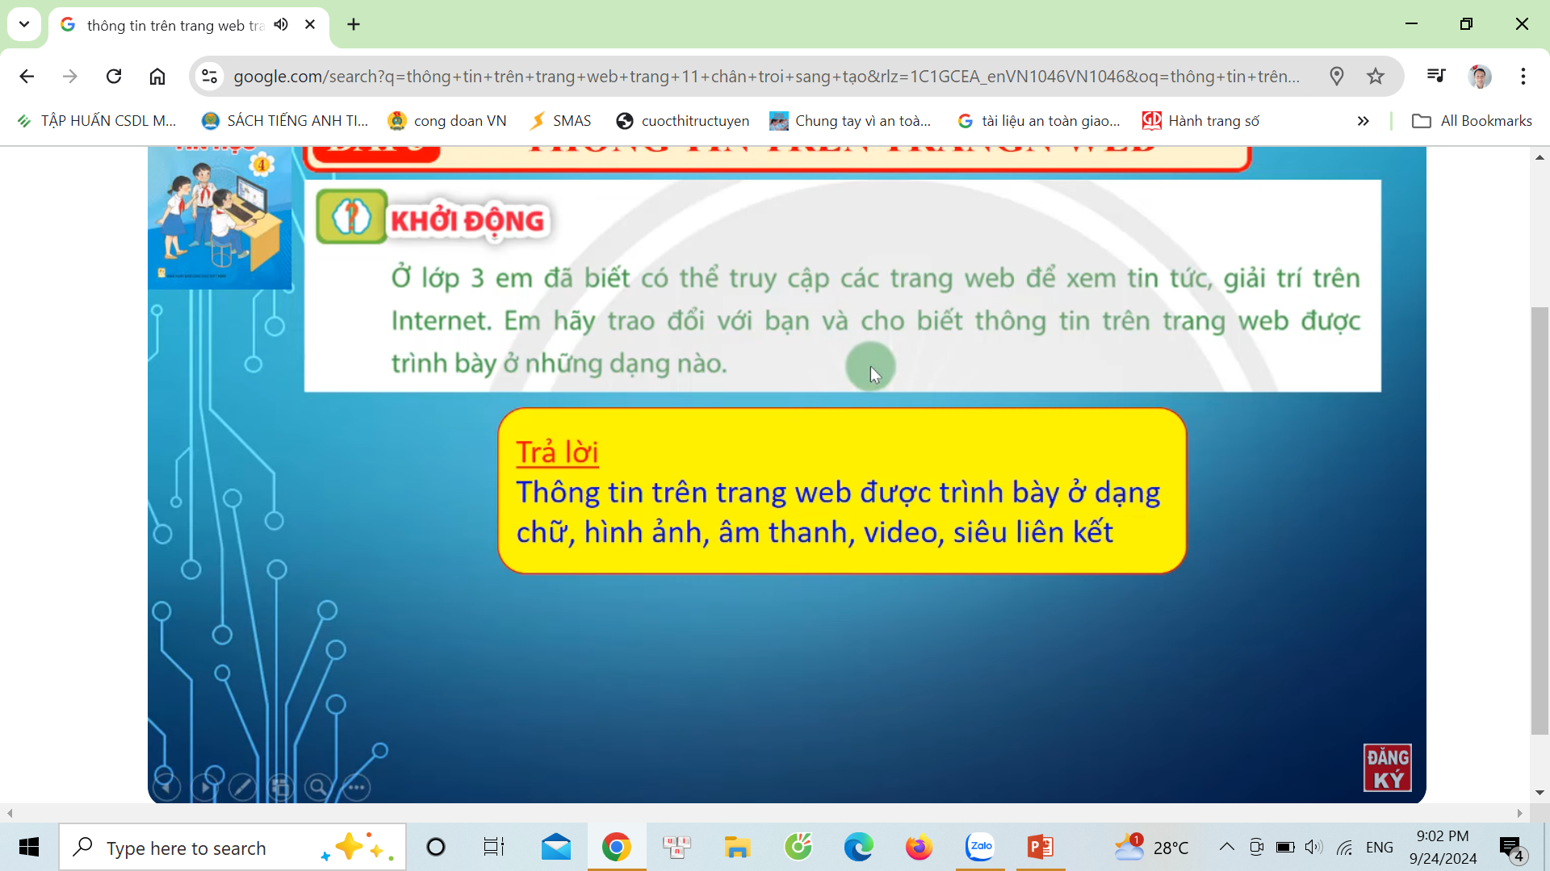
Ở lớp 3 em đã biết có thể truy cập các trang web để xem tin tức, giải trí trên Internet. Em hãy trao đổi với bạn và cho biết thông tin trên trang web được trình bày ở những dạng nào ?
KHỞI ĐỘNG

Slide 5
KHÁM PHÁ
1. Các loại thông tin chính trên trang web – SGK trang 11

Slide 6

Đọc thông tin SGK/ trang 11.
+ Trên trang web có những loại thông tin nào?
+ Video là loại thông tin có thể chứa những dạng thông tin nào?
+ Nêu dấu hiệu cho phép nhận biết siêu liên kết trên trang web.
+ Khi nào trang web được gọi là siêu văn bản?

Slide 7
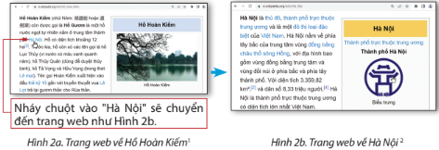
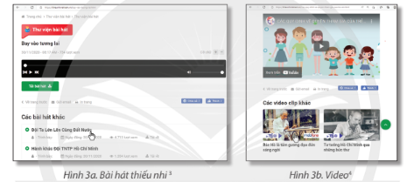
1. Em hãy chỉ ra các loại thông tin trên trang web ở Hình 2a, Hình 2b, Hình 3a, Hình 3b – SGK - 12

Slide 8
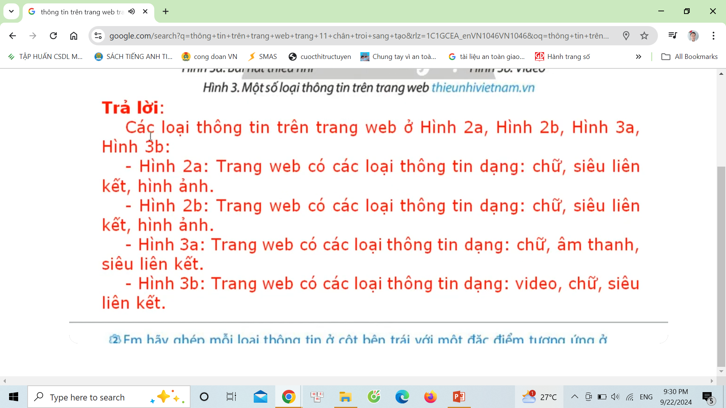

Slide 9
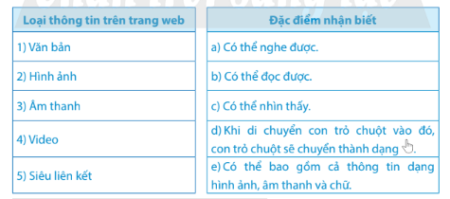
2. Em hãy ghép mỗi loại thông tin ở cột bên trái với một đặc điểm tương ứng ở cột bên phải cho phù hợp.1 – SGK trang 12

Slide 10
Các loại thông tin chính trên trang web bao gồm: văn bản, hình ảnh, âm thanh và siêu liên kết.

Slide 11
2. Tác hại khi truy cập vào trang web không phù hợp với lứa tuổi
KHÁM PHÁ

